Slide 1
外部数据的获取
2021/4/15

Slide 2
目录
1
获取文本数据
2
获取MySQL数据库中的数据

Slide 3
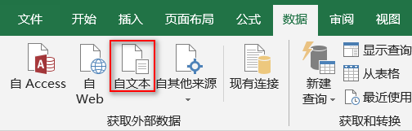
获取TXT文本数据
常见的文本数据的格式为TXT和CSV。以“客户信息.txt”数据和“客户信息.csv”数据为例，在Excel 2016中获取文本数据。在Excel 2016中导入“客户信息.txt”数据的具体操作步骤如下。
（1）打开【导入文本文件】对话框
新建一个空白工作簿，在【数据】选项卡的【获取外部数据】命令组中，单击【自文本】图标，如图所示，弹出【导入文本文件】对话框。

Slide 4
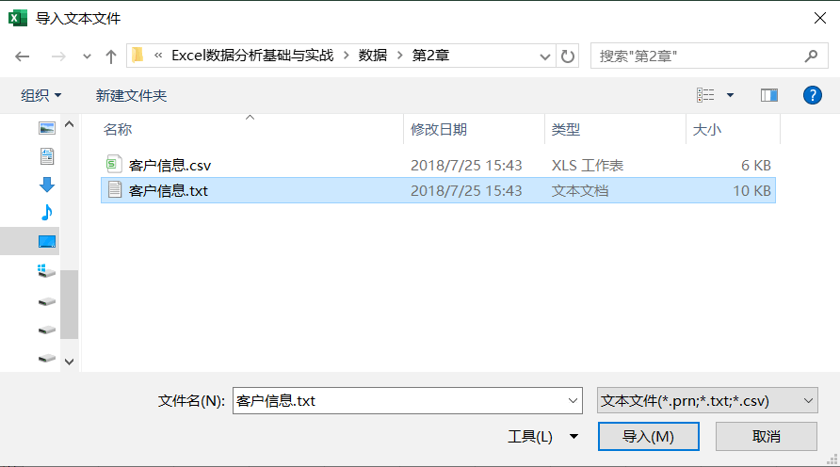
获取TXT文本数据
（2）选择要导入数据的TXT文件
在【导入文本文件】对话框中，选择“客户信息.txt”文件，如图所示，单击【导入】按钮，弹出【文本导入向导-第1步，共3步】对话框。

Slide 5
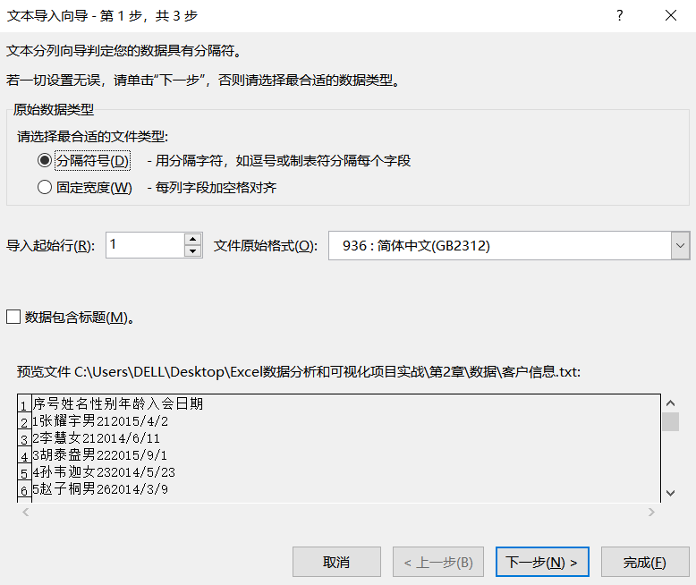
获取TXT文本数据
（3）选择最合适的数据类型
在【文本导入向导-第1步，共3步】对话框中，默认选择【分隔符号】单选框，如图所示，单击【下一步】按钮，弹出【文本导入向导-第2步，共3步】对话框。

Slide 6
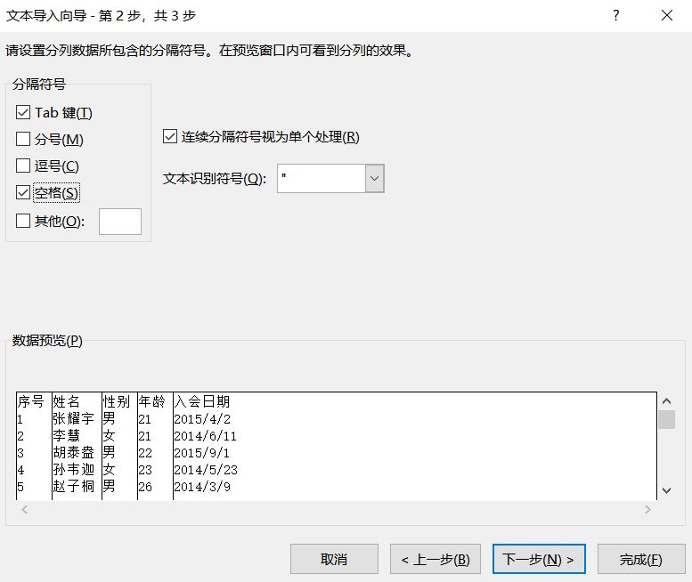
获取TXT文本数据
（4）选择合适的分隔符号
在【文本导入向导-第2步，共3步】对话框中，勾选【Tab键】【空格】复选框，系统会自动勾选【连续分隔符号视为单个处理（R）】，如图所示，单击【下一步】按钮，弹出【文本导入向导-第3步，共3步】对话框中。

Slide 7
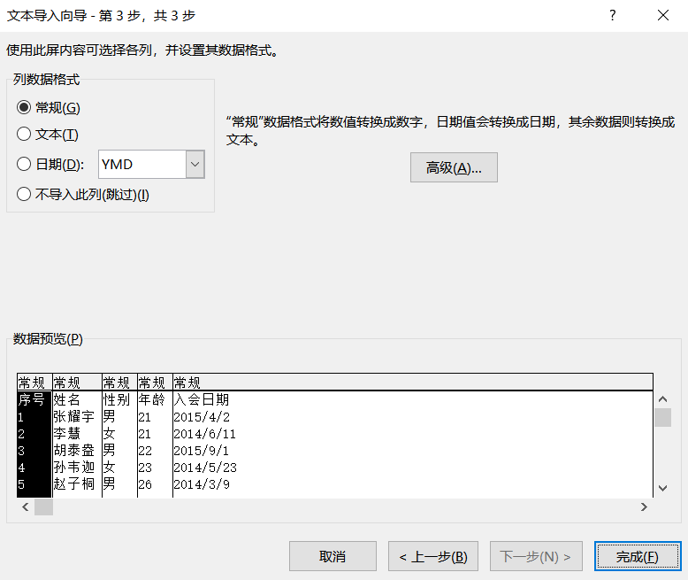
获取TXT文本数据
（5）选择数据格式
在【文本导入向导-第3步，共3步】对话框中，默认选择【常规】单选框，如图所示。

Slide 8
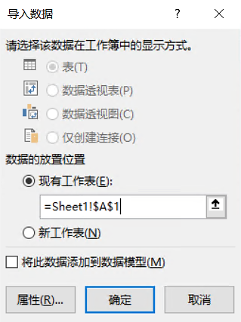
获取TXT文本数据
（6）设置数据的放置位置并确定导入数据
单击上图中所示的【完成】按钮，在弹出的【导入数据】对话框中默认选择【现有工作表】单选框，单击 按钮，选择单元格A1，再单击 按钮，如图所示，单击【确定】按钮。
导入数据后，Excel会将导入的数据作为外部数据区域，当原始数据有改动时，可以单击【连接】命令组的【全部刷新】图标刷新数据，此时Excel中的数据会变成改动后的原始数据。

Slide 9
获取CSV文本数据
在Excel 2016中导入CSV文本数据的步骤与导入TXT文本数据的步骤类似，导入“客户信息.csv”数据的具体操作步骤如下。
（1）打开【导入文本文件】对话框
新建一个空白工作簿，在【数据】选项卡的【获取外部数据】命令组中，单击【自文本】图标，弹出【导入文本文件】对话框。

Slide 10
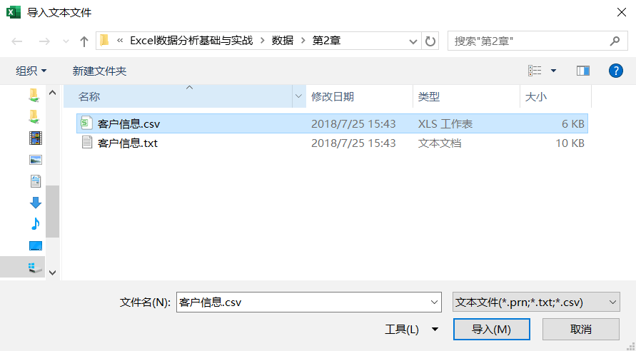
获取CSV文本数据
（2）选择要导入数据的CSV文件
在【导入文本文件】对话框中，选择“客户信息.csv”文件，如图所示，单击【导入】按钮，弹出【文本导入向导-第1步，共3步】对话框。

Slide 11
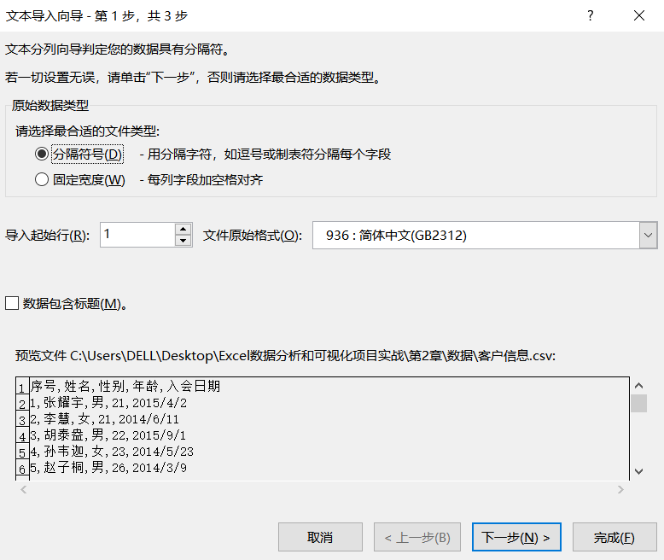
获取CSV文本数据
（3）选择最合适的数据类型
在【文本导入向导-第1步，共3步】对话框中，默认选择【分隔符号】单选框，如图所示，单击【下一步】按钮，弹出【文本导入向导-第2步，共3步】对话框。

Slide 12
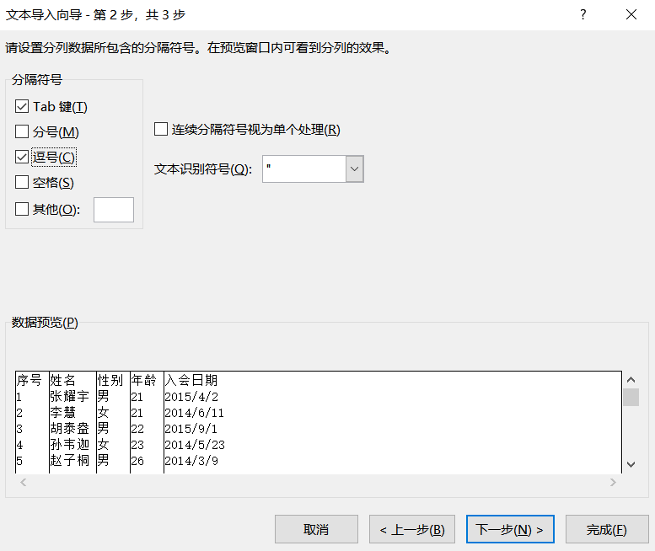
获取CSV文本数据
（4）选择合适的分隔符号
在【文本导入向导-第2步，共3步】对话框中，勾选【Tab键】【逗号】复选框，如图所示，单击【下一步】按钮，弹出【文本导入向导-第3步，共3步】对话框。

Slide 13

获取CSV文本数据
（5）选择数据格式
在【文本导入向导-第3步，共3步】对话框中，默认选择【常规】单选框，如图所示，单击【完成】按钮。

Slide 14
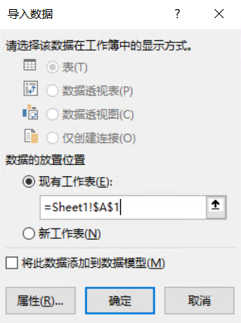
获取CSV文本数据
（6）设置数据的放置位置并确定导入数据
单击获取TXT文本数据中步骤（5）中的图所示的【完成】按钮，在弹出的【导入数据】对话框中默认选择【现有工作表】单选框，单击 按钮，选择单元格A1，再单击 按钮，如图所示，单击【确定】按钮。

Slide 15
目录
1
获取文本数据
2
获取MySQL数据库中的数据

Slide 16
新建与连接MySQL数据源
Excel 2016可以获取外部数据库的数据，如MySQL、Access等，但在此之前需新建数据源并进行连接。以MySQL数据库为例，会员信息存在“data”数据库的“info”表中，需要新建与连接一个MySQL数据源，而后在Excel 2016中导入“info”数据。
新建与连接MySQL数据源的具体操作步骤如下。

Slide 17
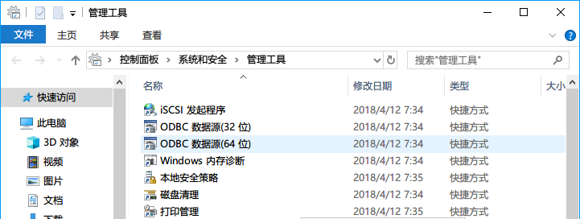
新建与连接MySQL数据源
（1）打开【ODBC数据源管理程序（64位）】对话框
在电脑【开始】菜单中打开【控制面板】窗口，依次选择【系统和安全】→【管理工具】，弹出【管理工具】窗口，如图所示。

Slide 18
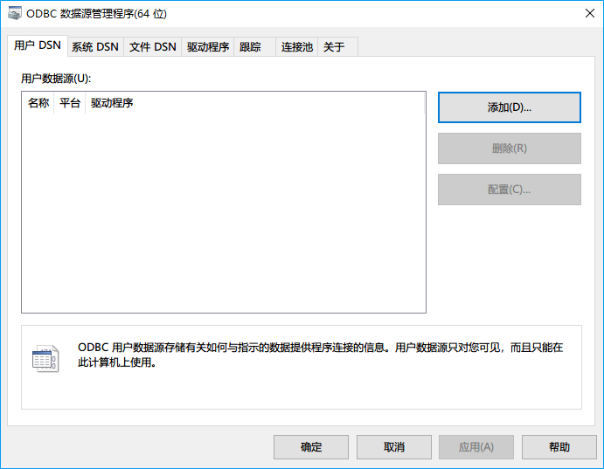
新建与连接MySQL数据源
双击上图中的【ODBC数据源（64位）】程序，弹出【ODBC数据源管理程序（64位）】对话框，如图所示。
如果是64位操作系统的计算机，那么选择【ODBC数据源（32位）】或【ODBC数据源（64位）】程序都可以。如果是32位操作系统的计算机，那么只能选择【ODBC数据源（32位）】程序。

Slide 19
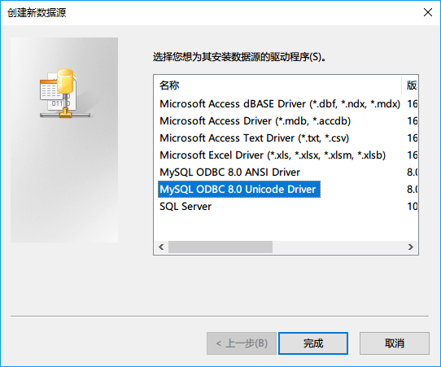
新建与连接MySQL数据源
（2）打开【创建新数据源】对话框
在【ODBC数据源管理程序（64位）】对话框中单击【添加】按钮，弹出【创建新数据源】对话框，如图所示。

Slide 20
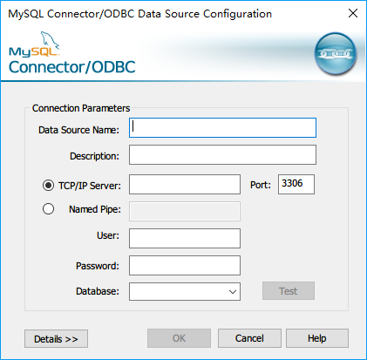
新建与连接MySQL数据源
（3）打开【MySQL Connector/ODBC Data Source Configuration】对话框
在【创建新数据源】对话框中，选择【选择您想为其安装数据源的驱动程序】列表框中【MySQL ODBC 8.0 Unicode Driver】，单击【完成】按钮，弹出【MySQL Connector/ODBC Data Source Configuration】对话框，如图所示，其中每个英文名词的解释如下。

Slide 21
新建与连接MySQL数据源
上图中的各文本框含义解释如下。
Data Source Name是数据源名称，在【Data Source Name】文本框中可输入自定义名称。
Description是描述，在【Description】文本框中可输入对数据源的描述。
TCP/IP Server是TCP/IP服务器，如果数据库在本机，就在【TCP/IP Server】单选框的第一个文本框中输入localhost（本机）；如果数据库不在本机，就输入数据库所在的IP。
User和Password分别为用户名和密码，在下载MySQL时自定义设置。
Database是数据库，在【Database】下拉框中可选择所需连接的数据库。

Slide 22
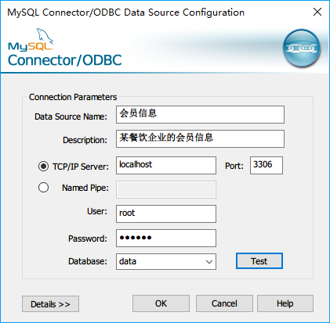
新建与连接MySQL数据源
（4）设置参数
在【MySQL Connector/ODBC Data Source Configuration】对话框的【Data Source Name】文本框中输入“会员信息”，在【Description】文本框中输入“某餐饮企业的会员信息”，在【TCP/IP Server】单选框的第一个文本框中输入“localhost”，在【User】文本框中输入用户名，在【Password】文本框中输入密码，在【Database】下拉框中选择【data】，如图所示。

Slide 23
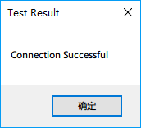
新建与连接MySQL数据源
（5）测速连接
单击上图中所示的【Test】按钮，弹出【Test Result】对话框，若显示【Connection Successful】则说明连接成功，如图所示。单击【确定】按钮返回到【MySQL Connector/ODBC Data Source Configuration】对话框。

Slide 24
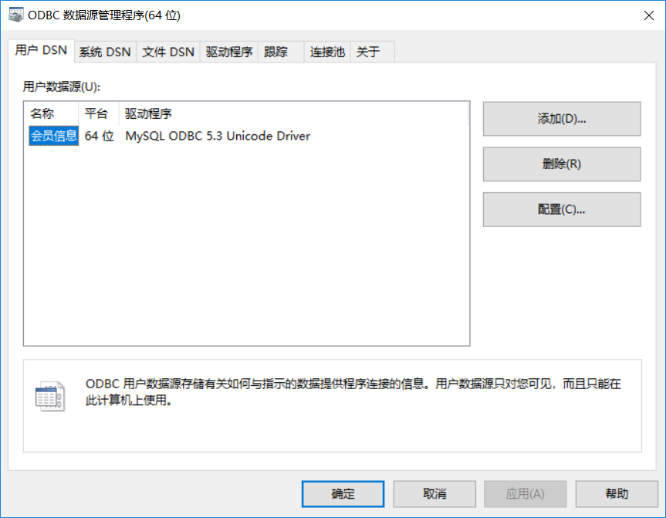
新建与连接MySQL数据源
（6）确定添加数据源
单击新建与连接MySQL数据源步骤（4）图中所示的【OK】按钮，返回到【ODBC数据源管理程序（64位）】对话框，如图所示，单击【确定】按钮即可成功添加数据源。

Slide 25
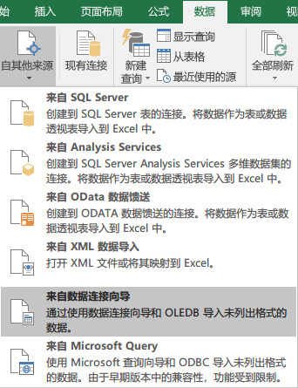
导入MySQL数据库的数据
在Excel 2016中导入MySQL数据库的数据，具体的操作步骤如下。
（1）打开【数据连接向导-欢迎使用数据连接向导】对话框
创建一个空白工作簿，在【数据】选项卡的【获取外部数据】命令组中，单击【自其他来源】图标，在下拉菜单中选择【来自数据连接向导】命令，如图所示。

Slide 26
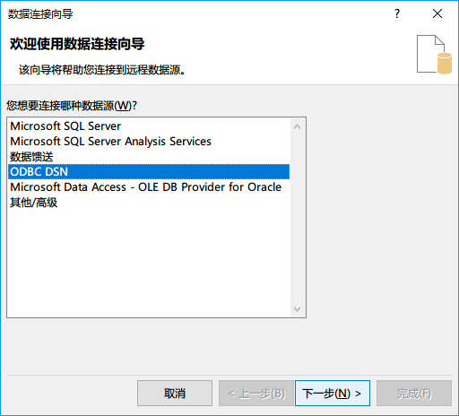
导入MySQL数据库的数据
完成选择之后，即可弹出【数据连接向导-欢迎使用数据连接向导】对话框，如图所示。

Slide 27
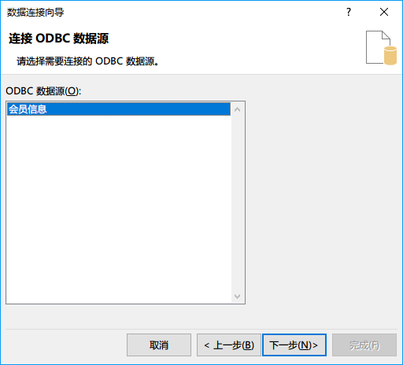
导入MySQL数据库的数据
（2）选择要连接的数据源
在【数据连接向导-欢迎使用数据连接向导】对话框的【您想要连接哪种数据源】列表框中选择【ODBC DSN】，单击【下一步】按钮，弹出【数据连接向导-连接ODBC数据源】对话框，如图所示。

Slide 28
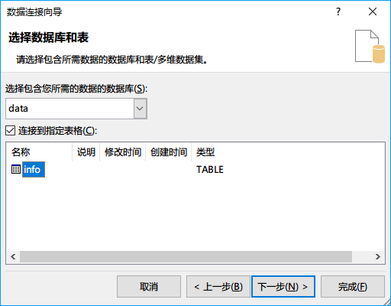
导入MySQL数据库的数据
（3）选择要连接的ODBC数据源
在【数据连接向导-连接ODBC数据源】对话框的【ODBC数据源】列表框中选择【会员信息】，单击【下一步】按钮，弹出【数据连接向导-选择数据库和表】对话框，如图所示。

Slide 29
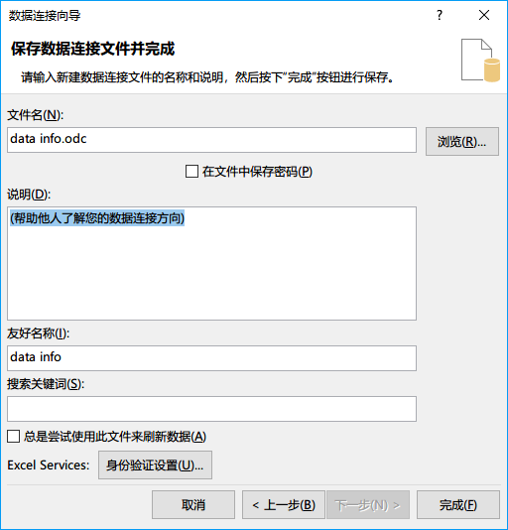
导入MySQL数据库的数据
（4）选择包含所需数据的数据库和表
在【数据连接向导-选择数据库和表】对话框的【选择包含您所需的数据的数据库】列表框中单击 按钮，在下拉列表中选择【data】数据库，在【连接到指定表格】列表框中选择【info】，单击【下一步】按钮，弹出【数据连接向导-保存数据连接文件并完成】对话框，如图2 23所示。

Slide 30
导入MySQL数据库的数据
（5）保存数据连接文件
在【数据连接向导-保存数据连接文件并完成】对话框中，默认文件名为“data info.odc”，单击【完成】按钮，弹出【导入数据】对话框。

Slide 31
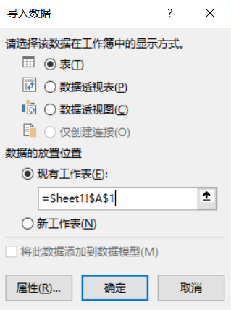
导入MySQL数据库的数据
（6）设置导入数据的放置位置
在【导入数据】对话框中，默认选择【现有工作表】单选框，单击 按钮，选择单元格A1，再单击 按钮，如图所示。

Slide 32
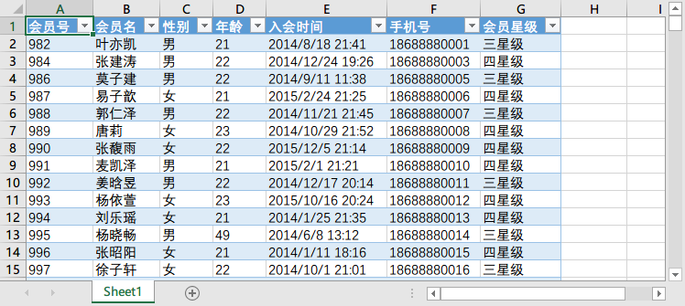
导入MySQL数据库的数据
（7）确定导入MySQL数据库的数据
单击上图中所示的【确定】按钮即可导入MySQL数据库的数据，导入结果如图所示。

Slide 33

小结
本章介绍了在Excel中获取文本数据的步骤，包括获取TXT文本数据和CSV文本数据。
此外，还介绍了在Excel中获取MySQL数据库中数据的步骤，包括了新建与连接MySQL数据源和导入MySQL数据库的数据。

Slide 34
相关的实训、课程视频等资源：
https://edu.tipdm.org
相关的培训动态：
http://www.tipdm.com/pxdt/index.jhtml

